Slide 1
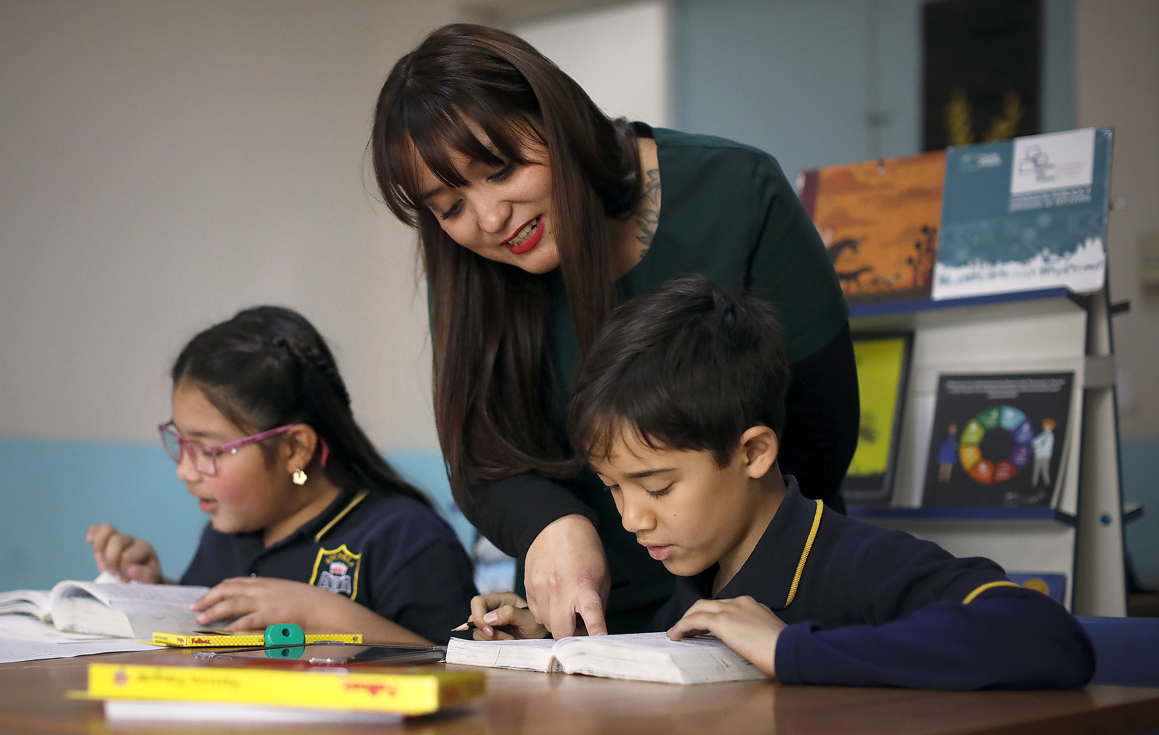





Notes:
Guión sugerido (adaptar lo que se considere necesario)
Bienvenidos y bienvenidas al taller para familias y cuidadores del mes de [mes actual]. Vamos a abordar algunos aprendizajes clave para el desarrollo de la fluidez de la lectura y cómo potenciarlos en conjunto, entre familia y escuela.

Slide 2
Ruta de la presentación
Presentación del tema: fluidez lectora.
  Apoyos para el desarrollo de la fluidez de la lectura.
  Reflexión final
Notes:
Diga lo siguiente, adaptando lo que considere necesario:
Vamos a tener tres momentos: primero, revisaremos los conceptos claves del tema a tratar en esta reunión. Luego veremos los apoyos para el desarrollo de la fluidez de la lectura desde el hogar y terminaremos con preguntas de cierre para una reflexión final.

Slide 3

PRESENTACIÓN DEL TEMA
Notes:
Durante el año trabajaremos en conjunto distintos aprendizajes muy importantes para la fluidez de la lectura. La idea es que la escuela y las familias nos unamos para potenciar el aprendizaje. Periódicamente les enviaremos un video y una infografía de resumen sobre el tema, para que ustedes puedan conocer qué significan ciertos conceptos importantes y para que también tengan varias ideas prácticas sobre cómo apoyar en casa.

Slide 4



FLUIDEZ LECTORA
¿Qué es la fluidez de la lectura?
Leer usando estratégicamente los elementos prosódicos para interpretar el contenido del texto, como entonación, volumen, pausas, entre otros.
expresión
Decodificar sin premeditación, por lo que no hay detenciones entre cada palabra.
velocidad
Decodificar con exactitud cada palabra del texto, sin modificarlas, agregar u omitir alguna.
precisión
Notes:
"Cuando hablamos de fluidez lectora, nos referimos a tres componentes principales: la expresión, la velocidad y la precisión."
La expresión es usar la entonación, las pausas y el volumen adecuado según lo que dice el texto. Es darle vida a las palabras.
La velocidad es permitir que la lectura fluya de manera natural, sin apresurarse ni ir demasiado lento.
La precisión significa leer exactamente lo que dice el texto, sin inventar, omitir ni cambiar palabras.
"Estos tres elementos juntos ayudan a que la lectura sea mucho más comprensible y agradable para los niños."

Slide 5
FLUIDEZ LECTORA
¿Por qué es importante la fluidez de la lectura?
Leer con fluidez ayuda a entender mejor lo que se lee, porque el niño o la niña no se detiene en cada palabra.
Mejora la comprensión
Favorece la expresión
Al leer con ritmo y entonación, logran transmitir emociones e ideas de manera más natural.
Los niños y las niñas se sienten más seguros al leer en voz alta o participar en clases.
Aumenta la confianza

Slide 6

APOYOS para el Desarrollo de la fluidez de la lectura

Slide 7

FLUIDEZ LECTORA
¿Cómo apoyar su desarrollo?
Se necesita mucha práctica.
La mejor forma es leer un mismo texto
varias veces para notar avances y aumentar la confianza.
¡La práctica hace al maestro!
Notes:
"¿Cómo podemos ayudar a desarrollar esta fluidez? Principalmente con mucha práctica. La mejor manera es leer un mismo texto varias veces. Como dice el dicho: ¡la práctica hace al maestro!"

Slide 8
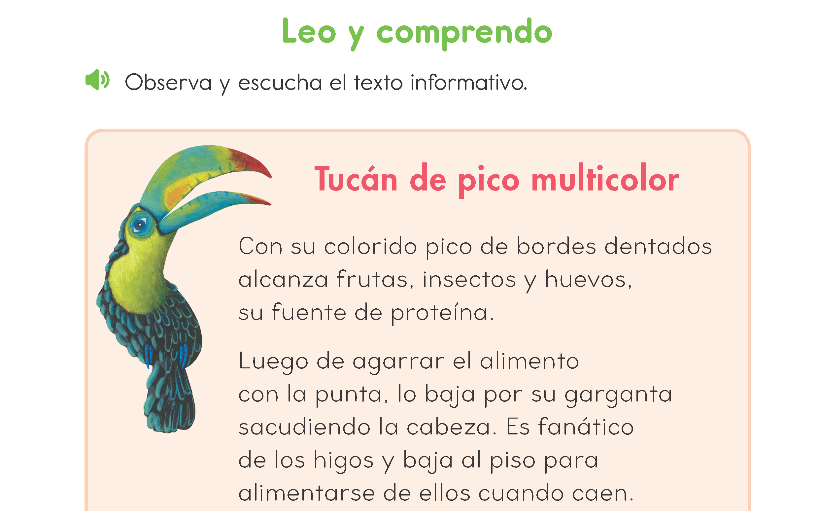


FLUIDEZ LECTORA
¿Cómo se escucha el progreso
de la fluidez lectora?
Primera lectura de un texto.
Lectura luego de practicarlo varias veces.
Notes:
¿Qué cambios notaron entre la primera y la siguiente lectura?
"Exactamente. Con la práctica, la niña logró reconocer las palabras más rápido, cometer menos errores, leer con más seguridad... ¡y hasta darle entonación al texto! Eso es justamente lo que queremos lograr."

Slide 9

FLUIDEZ LECTORA
¿Qué se puede lograr con la práctica?
Reconocen las palabras más rápido.
Cometen menos errores.
Leen con más seguridad y hasta pueden darle entonación al texto.
Notes:
"Así que, cuando un niño practica la misma lectura varias veces, pasa por un proceso donde:"
Reconoce más rápidamente las palabras.
Comete menos errores.
Gana confianza.
Puede expresarse mejor y darle emoción al texto.

Slide 10



REFLEXIÓN FINAL
Notes:
Diga lo siguiente, adaptando lo que considere necesario:
Con lo anterior terminamos la presentación, ¿alguien tiene alguna pregunta que quiera compartir?

Slide 11


¿Cómo puedo acompañar desde el hogar?
Encontrar momentos para practicar diariamente la lectura:
Notes:
"Para terminar, me gustaría que reflexionáramos juntos: ¿cómo podemos acompañar este proceso desde casa? ¿Qué momentos podríamos dedicar cada día a la lectura en voz alta?”
(Recoger algunas ideas y reforzar las más accesibles, como leer antes de dormir, leer juntos en la cocina, o aprovechar fines de semana.)
"Ahora los invito a tomar unos minutos para escribir un pequeño compromiso: ¿qué van a hacer, desde esta semana, para acompañar a sus hijos e hijas en el desarrollo de su fluidez lectora?"
(Dar espacio para escribir. Luego invitar a quien quiera compartir.)
"Muchas gracias por su participación, su tiempo y sobre todo, por el amor y compromiso que entregan a los niños y niñas que están a su cuidado.”

Slide 12
¿Cómo puedo acompañar desde el hogar?
Algunas sugerencias para apoyar la fluidez de la lectura son:
Leer en voz alta con niños y niñas al menos 3 veces por semana.
Repetir lecturas breves que les gusten.
Grabar sus lecturas y escucharlas juntos.
Felicitar el esfuerzo más que la perfección.
Leer con expresividad como modelo.
Notes:
Refuerce que estos momentos no deben ser extensos ni forzados, sino cotidianos y afectivos.

Slide 13
¡Gracias!
Notes:
Muchas gracias por su tiempo, por su presencia y por el cariño con el que acompañan a niños y niñas. Recuerden que cuando familia y escuela trabajan juntos, los aprendizajes son increíbles.

